Slide 1
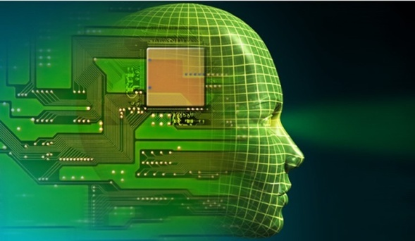

深度学习技术与理论 第一讲 深度学习的演进和基本思想
北京航空航天大学软件学院
马 平 博士 副教授

Slide 2
自我介绍
日本东京都立大学博士，科技部专家库专家，教育部学位中心通讯评议专家，北京市自然科学基金评审组专家，日本机械学会会员，中国图象图形学学会会员。
留日前在国内重点大学从事教学科研工作多年，获国家科委863课题一等奖、机电部重点课题二等奖等多项奖。作为日本文部省国费奖学金获得者在东京都立大学获得博士学位，在日本、美国一级工程学会和国际学术会议发表论文数十篇。之后在日本东芝子公司任技术部主任，主持承担过东京大学，NHK，东芝和三菱等多项人工智能应用软件研究开发项目。
2005年回国加盟北京航空航天大学软件学院，承担“物联网导论”, “物联网与RFID应用技术”，“数字图像处理”等课程的教学，已主编出版由电子工业出版社出版的《数字图像处理和压缩》，《软件文档写作教程》等教材。

Slide 3
自我介绍
主要研究领域：人工智能技术和应用，物联网技术和应用，基于深度学习的视频图像处理和识别技术，视觉机器人技术等。 主持完成的科研项目: 视频车流量检测和车型识别系统 科技部物联网支撑平台视频识别系统， 航天商务移动应用平台 互联网金融大数据采集分析可视化系统 视频人流量检测系统 武警训练动作视频图像识别系统 智慧园区公共数据库系统 阿里云城市大脑核心视觉分析算法等

Slide 4
自我介绍
拥有的发明专利:
一种基于SVM的公共场合人流量检测方法
一种基于视觉词袋的人体动作识别方法
一种基于动态特征提取的车辆分类流量检测方法等。
指导的研究生毕业后就业去向有华为，百度，腾讯，阿里等国内一流企业，也有赴美国，日本，法国等国家攻读博士学位，其中有申请到国家公派博士留学奖学金。

Slide 5
课程目标
以讲解深度学习的基本思想，神经网络和模型，数学和机器学习基础为重点，掌握深度学习的基本知识和基础理论。
阐述卷积神经网络和深度学习的训练过程，典型的深度学习网络模型等，结合案例分析介绍深度学习技术在典型应用领域的具体应用。
通过本课程的学习，掌握深度学习的基本算法和深度学习技术应用的方法论，为今后解决实际工程应用打下良好的基础。

Slide 6
1.深度学习的演进和思想
1.1 深度学习的演进
1.2 人脑视觉机理
1.3 关于特征
1.4 深度学习的基本思想
1.5 浅层学习和深度学习

Slide 7
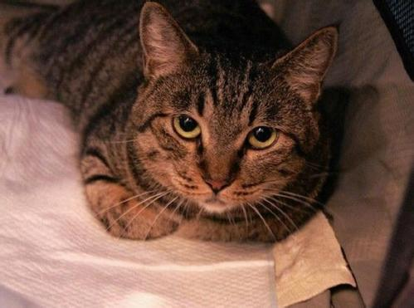
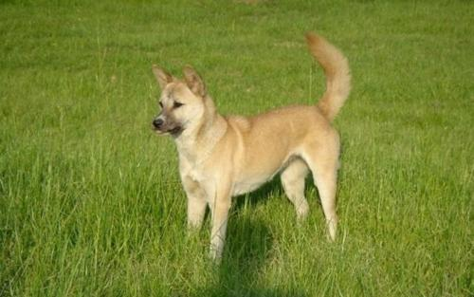
1.1 深度学习的演进
人工智能就像长生不老和星际漫游一样，是人类最美好的梦想之一。虽然计算机技术已经取得长足进步，目前为止，没有一台电脑能产生“自我”的意识。
在人类和大量现成数据帮助下，电脑可以表现的十分强大，但是离开了这两者，它甚至不能分辨一个喵星人和一个汪星人。

Slide 8
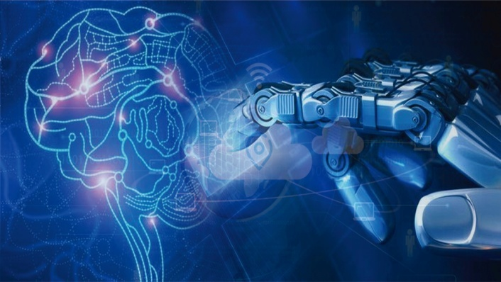
1.1 深度学习的演进
图灵（计算机和人工智能鼻祖，“图灵机”和“图灵测试”）在 1950 年论文里，提出图灵试验设想，即隔墙对话，你不知道与你对话的是人还是电脑。无疑给计算机，尤其是人工智能，预设了一个很高的期望值。
半个世纪过去了，人工智能的进展，远远没有达到图灵试验的标准。让多年翘首以待的人们心灰意冷，认为人工智能是忽悠，相关领域是“伪科学”。

Slide 9
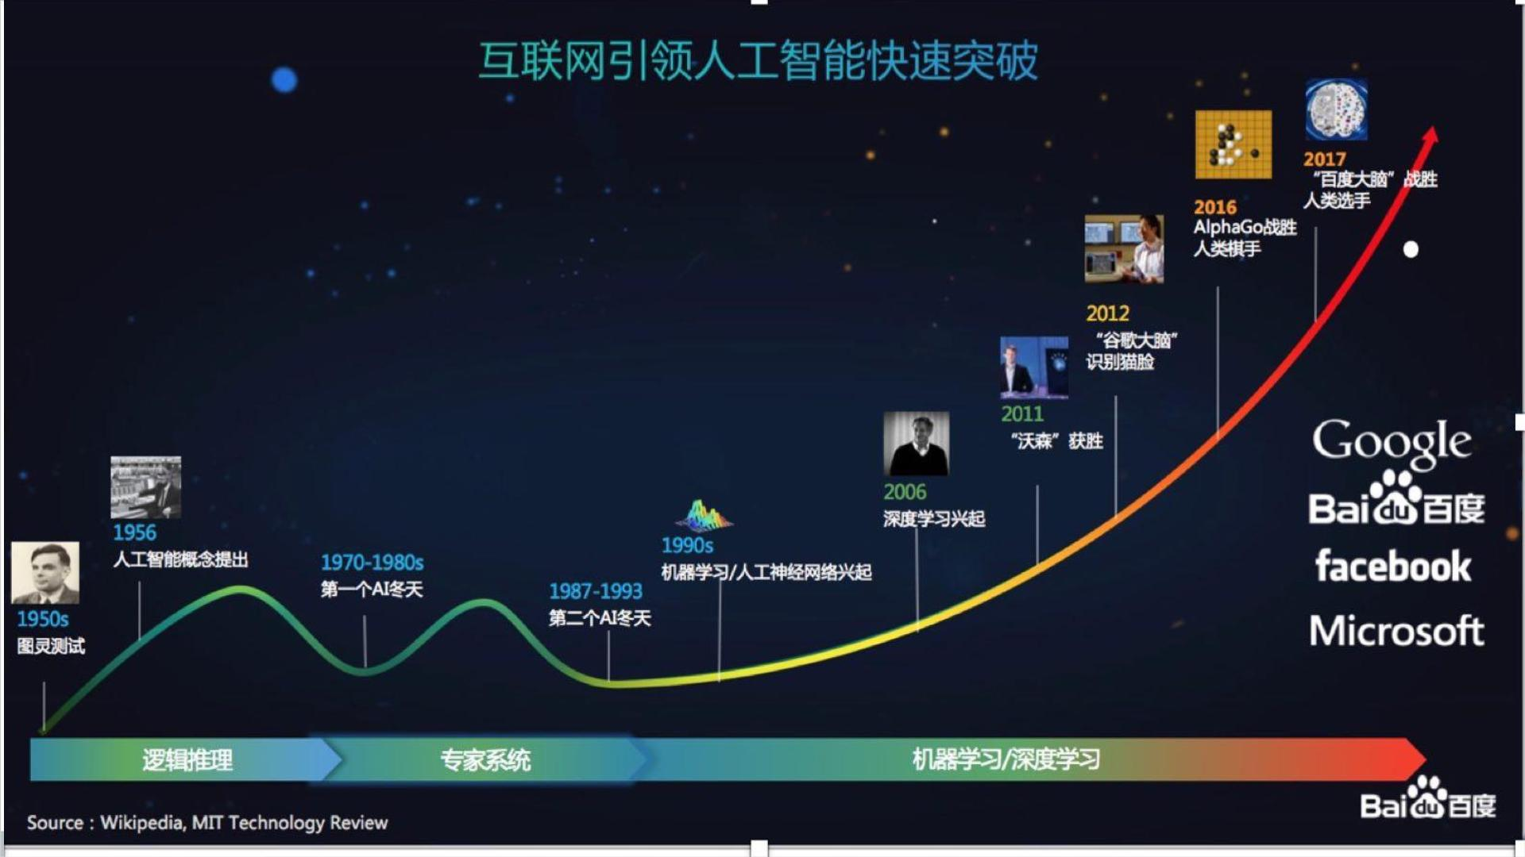
1.1 深度学习的演进
Notes:
2011年2月，IBM电脑沃森在Jeopardy!电视问答秀中对抗两位最大的全能冠军选手获胜。电脑沃森运行IBM研究中心开发的DeepQA软件。沃森的更大目标是创造新一代技术，以比标准搜索技术更有效的方式从非结构化数据中找出答案。
沃森在理解复杂问题并找出最佳答案方面表现优秀。沃森实际上并没有思考能力。15年来在IBM研究中心研究自然语言问题并从非结构化信息中寻找答案的DavidFerrucci说：“我们的目标并非建立一个人脑模型，而是设计出一台能够更有效地理解自然语言并做出互动的电脑，而不一定与真人的行为方式相同。”
2017年代表着中国人工智能最高水平的“百度大脑”现场挑战名人堂选手的“最强大脑”，在图像和语音识别等领域一决高下，上演一场“与未来相见”的巅峰对决。在人工智能发展史上的数次：机交锋中，人机双方比拼的重点通常围绕记忆、逻辑、运算等方面展开，机器通过学习可以取得显而易见的进步，甚至于实现战胜人类。而百度大脑参与的这次人机PK，机器则面临着全新的挑战，与它竞技的是人类通过几百万年的进化才取得的听觉、视觉等天赋。最终，搭载百度大脑的人工智能机器人“小度”以3：2战胜最强大脑名人堂选手王峰，拿下人机大战首局。
昨晚的人机大战挑选的项目是人脸识别，要求王峰与“小度”在限定的时间内，找出与童年照匹配的少女。

Slide 10
1.1 深度学习的演进
自 2006 年以来，机器学习领域，取得了突破性的进展。图灵试验，不是那么可望而不可及了。技术手段不仅仅依赖于云计算对大数据的并行处理能力，而且依赖于算法。
这个算法就是，Deep Learning。借助于 Deep Learning 算法，人类终于找到了如何处理“抽象概念”这个亘古难题的方法。

Slide 11
1.1 深度学习的演进
2012年6月，《纽约时报》披露了Google Brain项目，吸引了公众的广泛关注。
这个项目由斯坦福大学的机器学习教授Andrew Ng和大规模计算机系统方面世界顶尖专家Jeff Dean共同主导，用16000个CPU Core的并行计算平台训练一种称为“深度神经网络”（DNN，Deep Neural Networks）的机器学习模型（内部共有10亿个节点。

Slide 12
1.1 深度学习的演进
这一网络自然不能跟人类的神经网络相提并论。人脑中有150多亿个神经元，互相连接的节点也就是突触数更是如银河沙数。
如果将一个人大脑中所有神经细胞的轴突和树突依次连接起来，拉成一根直线，可从地球连到月亮，再从月亮返回地球。
“深度神经网络”在语音识别和图像识别等领域获得了巨大的成功。

Slide 13
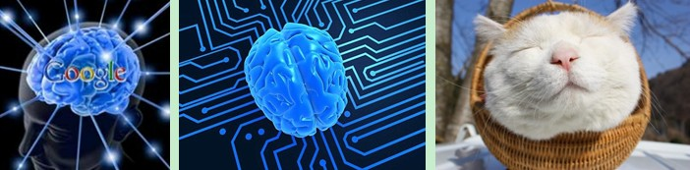
1.1 深度学习的演进
项目负责人之一Andrew称：“我们没有像通常做的那样自己框定边界，而是直接把海量数据投放到算法中，让数据自己说话，系统会自动从数据中学习。”
另外一名负责人Jeff则说：“我们在训练的时候从来不会告诉机器说：‘这是一只猫。’系统其实是自己发明或者领悟了“猫”的概念。”

Slide 14
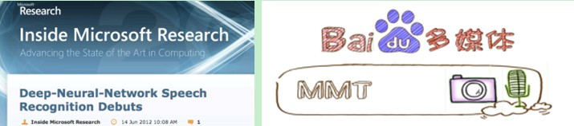
1.1 深度学习的演进
2012年11月，微软公开演示了一个全自动同声传译系统，讲演者用英文演讲，后台计算机一气呵成自动完成语音识别、英中机器翻译和中文语音合成，效果非常流畅。后面支撑的关键技术也是深度学习（DeepLearning）。
2013年1月，在百度年会上宣布成立百度研究院，其中第一个成立的就是“深度学习研究所”（IDL，Institue of Deep Learning）。

Slide 15
1.1 深度学习的演进
为什么拥有大数据的互联网公司争相投入大量资源研发深度学习技术。
那什么是deep learning？
为什么有deep learning？
它是怎么来的？
又能干什么呢？
目前存在哪些困难呢？
回答这些问题，需要先了解机器学习（人工智能的核心）的背景。

Slide 16
1.1 深度学习的演进
机器学习（Machine Learning）是一门专门研究计算机怎样模拟或实现人类的学习行为，以获取新的知识或技能，重新组织已有的知识结构使之不断改善自身的性能的学科。
1959年美国的塞缪尔(Samuel)设计了一个下棋程序，这个程序具有学习能力，它可以在不断的对弈中改善自己的棋艺。4年后，这个程序战胜了设计者本人。又过了3年，这个程序战胜了美国一个保持8年之久的常胜不败的冠军。
这个程序向人们展示了机器学习的能力，提出了许多令人深思的社会问题与哲学问题。

Slide 17
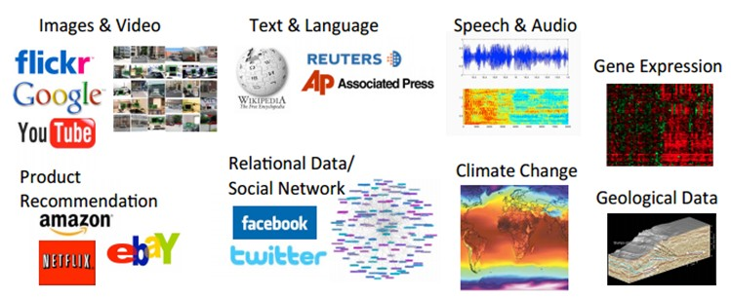
1.1 深度学习的演进
机器学习虽然发展了几十年，但是还存在很多没有很好解决的问题。

Slide 18
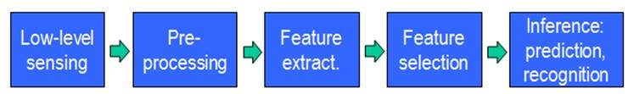
1.1 深度学习的演进
例如图像识别、语音识别、自然语言理解、天气预测、基因表达、内容推荐等等。目前通过机器学习解决这些问题的思路都是这样的（以视觉感知为例子）。

Slide 19
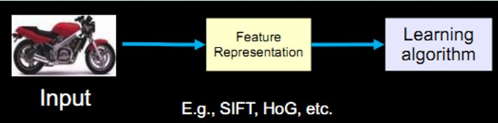
1.1 深度学习的演进
通过传感器（例如视觉传感器）获得数据，经过预处理、特征提取、特征选择，再到推理、预测或者识别。最后一个部分是机器学习部分，绝大部分工作是在这方面做的，也有很多学术论文和研究。
而中间的三部分，概括起来是特征表达。良好的特征表达对最终算法的准确性起非常关键的作用，而且系统主要的计算和测试工作都耗在这一大部分。但是这块一般是人工完成的，即靠人工提取特征。

Slide 20
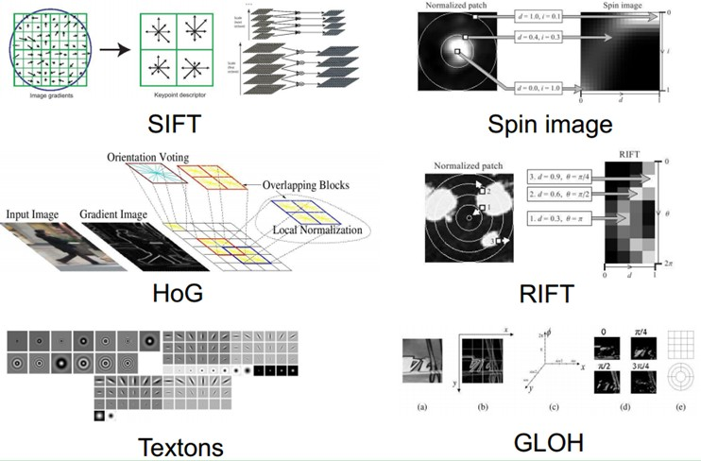
1.1 深度学习的演进
截止现在出现不少优秀特征表示方式，好的特征应具有不变性（大小、尺度和旋转等）和可区分性。
例如Sift的出现，是局部图像特征描述子研究领域一项里程碑式的工作。由于SIFT对尺度、旋转以及一定视角和光照变化等图像变化都具有不变性，并且SIFT具有很强的可区分性，让很多问题的解决变为可能，但它也不是万能的。
Notes:
SIFT，即尺度不变特征变换（Scale-invariant feature transform，SIFT），是用于图像处理领域的一种描述。这种描述具有尺度不变性，可在图像中检测出关键点，是一种局部特征描述子。
SIFT算法具有如下一些特点：
1.SIFT特征是图像的局部特征，其对旋转、尺度缩放、亮度变化保持不变性，对视角变化、仿射变换、噪声也保持一定程度的稳定性；
2. 区分性（Distinctiveness）好，信息量丰富，适用于在海量特征数据库中进行快速、准确的匹配；
3. 多量性，即使少数的几个物体也可以产生大量的SIFT特征向量；
4.高速性，经优化的SIFT匹配算法甚至可以达到实时的要求；
5.可扩展性，可以很方便的与其他形式的特征向量进行联合。
以特征点为中心取16×16的邻域作为采样窗口，将采样点与特征点的相对方向通过高斯加权后归入包含8个bin的方向直方图，最后获得4×4×8的128维特征描述子。
方向梯度直方图（Histogram of Oriented Gradient, HOG）特征是一种在计算机视觉和图像处理中用来进行物体检测的特征描述子。HOG特征通过计算和统计图像局部区域的梯度方向直方图来构成特征。
1、主要思想：
在一副图像中，局部目标的表象和形状能够被梯度或边缘的方向密度分布很好地描述。其本质为：梯度的统计信息，而梯度主要存在于边缘的地方。
Hog特征结合SVM分类器已经被广泛应用于图像识别中，尤其在行人检测中获得了极大的成功。
2、实现方法：
首先将图像分成小的连通区域，这些连通区域被叫做细胞单元。然后采集细胞单元中各像素点的梯度的或边缘的方向直方图。最后把这些直方图组合起来，就可以构成特征描述符。
3、性能提高：
将这些局部直方图在图像的更大的范围内（叫做区间）进行对比度归一化，可以提高该算法的性能，所采用的方法是：先计算各直方图在这个区间中的密度，然后根据这个密度对区间中的各个细胞单元做归一化。通过这个归一化后，能对光照变化和阴影获得更好的效果。
与其他的特征描述方法相比，HOG有很多优点。
首先，由于HOG是 在图像的局部方格单元上操作，所以它对图像几何的和光学的形变都能保持很好的不变性，这两种形变只会出现在更大的空间领域上。
其次，在粗的空域抽样、精细 的方向抽样以及较强的局部光学归一化等条件下，只要行人大体上能够保持直立的姿势，可以容许行人有一些细微的肢体动作，这些细微的动作可以被忽略而不影响 检测效果。
因此HOG特征是特别适合于做图像中的人体检测的 。
Spin image是基于点云空间分布的最经典的特征描述方法。
Spin image的思想是将一定区域的点云分布转换成二维的spin image​，然后对场景和模型的spin image​s进行相似性度量。
RIFT, Radiation-invariant Feature Transform, 优于SIFT
在SIFT描述子的基础之上提出了一种称为GLOH(gradient location and orientation histogram)的描述子。为了增强其鲁棒性和独立性。以对数极坐标在半径方向建立三个带（6，11，15）和8个角度方向,该描述子（可参看下图）将检测到的兴趣区域按照径向和角度划分为17个子区域，然后每一个区域按照SIFT描述子的方法计算灰度梯度直方图，其中梯度角度划分为16个bin，然后各子区域的梯度直方图拼接成一个向量，得到一个16*17=272维的矢量，可用PCA降维。
图像的纹理特征描述了在图像中反复出现的局部模式和排列规律， 这种反复的模式一般被称为基元(Textons)， 它是自然图像中的微观结构， 是视觉感知的初始阶段。
Textons 是指自然图像中基本的微观结构，它是视觉感知初始阶段（预注意阶段）的基元。Textons 的研究在很多问题中都很重要。首先，将一幅图像分解为简单的图像基元能够减少冗余信息，从而设计更好的图像编码算法；其次，基于分解的图像表达方式能压缩图像的维度，减少变量之间的相关性，更有利于图像建模，而图像建模是图像分割和识别中不可或缺的一步；再次，在生物视觉中，自然图像中的微观结构为理解神经元在生物视觉系统初级阶段的功能提供了重要的生理信息。

Slide 21
1.1 深度学习的演进
手工选取特征是一件非常费力、启发式（需要专业知识）的方法，能不能选取好很大程度上靠经验，而且它的调节需要大量的时间。
既然手工选取特征不太好，那么能不能自动地学习一些特征呢？答案是能！
Deep Learning就是用来做这个事情的，它的一个别名Unsupervised Feature Learning，可以顾名思义，Unsupervised的意思就是不要人参与特征的选取过程。

Slide 22
1.1 深度学习的演进
Deep Learning 是怎么学习的呢？怎么知道哪些特征好哪些不好呢？
机器学习是一门专门研究计算机怎样模拟或实现人类的学习行为的学科。人类的视觉系统是怎么工作的呢？
人脑那么优秀，能不能参考人脑，模拟人脑呢？
近几十年以来，认知神经科学、生物学等学科的发展，让我们对自己这个神秘的而又神奇的大脑不再那么的陌生，也给人工智能的发展推波助澜。

